Slide 1

Automatische Bewässerung
CE71 Projekt Computer Systems Engineering
Viet Anh Kopietz
Konstantin Roßmann
Leon Niklas Sobotta
09.11.2022

Slide 2

Agenda
1
Projektziel
2
Projektablauf
3
Arbeitsweise
4
Use Case
5
Anforderungen
6
Traceability
7
Systemarchitektur
8
UI Konzept

Slide 3
Projektziel
Design und Umsetzung eines Systems
Überwachung der Bodenfeuchtigkeit
Optionale aktivierung der Bewässerung
Überwachung der Temperatur
Aufnahme einer Zeitraffer mittels Kamera
Überwachung der Helligkeit im Raum
<number>
Team B - Automatische Bewässerung | Ziele

Slide 4
Projektablauf
Planungs
Phase
Meilenstein 1 09.11.2022
Imple-mentations Phase
Meilenstein 2 25.01.2022
Meilenstein 3 30.03.2022
Konzept
Phase
Design
Phase
Test
Phase
Finalisierungs
Phase

Slide 5
Arbeitsweise
Aufgaben werden über „Issues“ gleichmäßig verteilt
Individuelle arbeitsweise
Kanban Board des Gitlabs wird verwendet
Reguläre Discord Meetings und Chataustausch über Discord & Whatsapp neben der wöchentlichen Unterrichtseinheit geplant

Slide 6
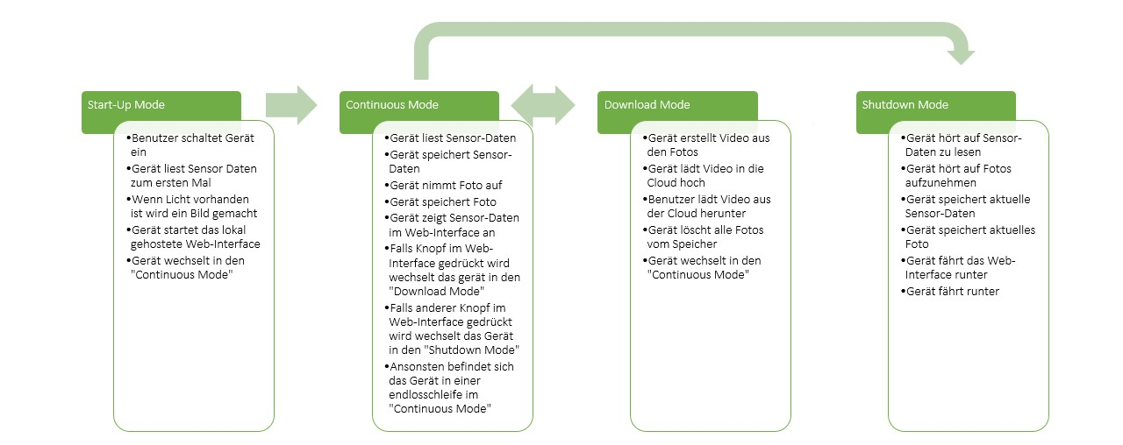
Use Case
<number>

Slide 7
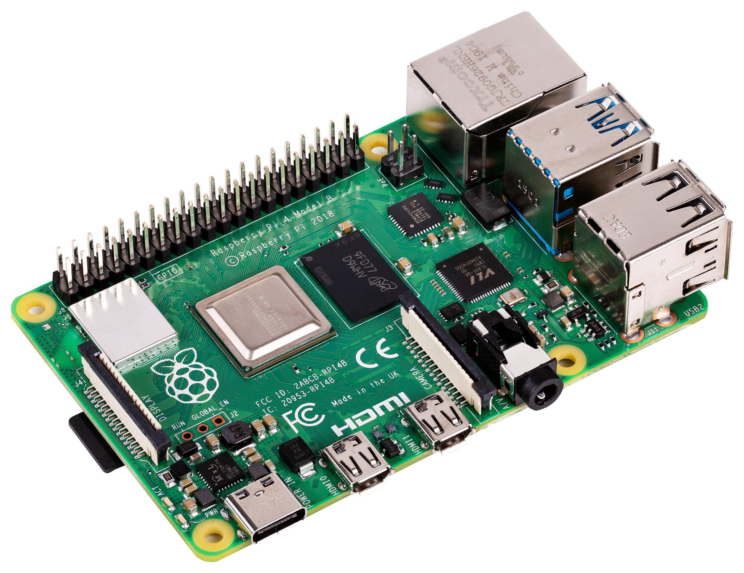
Anforderungen
Allgemein
Das System soll auf einem Raspberry Pi mit Raspian OS laufen
Die Komponenten sollten in der HTW verfügbar sein oder zumindest bestellbar

Slide 8
Anforderungen
Automatische Bewässerung
Der Feuchtigkeitssensor soll genau genug für eine für die Pflanze gute Bewässerung sein
Die Pumpe soll genug Wasser bewegen können aber nicht zu viel Leistung benötigen
Die Komponenten sollten vor der Feuchtigkeit geschützt sein
Die Bewässerung sollte variabel einstellbar sein
User Interaktion
User Interface sollte übersichtlich sein und alle nötigen Daten auf einmal darstellen
Die Kamera muss eine ausreichende Qualität mit sich bringen, darf aber nicht zu viel Speicher beanspruchen
Es sollen nur Fotos im hellen gemacht werden
Das aus den Fotos resultierende Video sollte herunterladbar sein

Slide 9
Traceability
Anforderung / Use Case | Startup | Sensordaten werden ausgelesen | Kamera nimmt Fotos auf, wenn Licht vorhanden ist | Startet lokal gehostete Web-Oberfläche
Startup | X | X |  | X
Anforderung / Use Case | Shutdown | Sensordaten werden nicht mehr ausgelesen | Kamera schaltet sich ab | Speichert aktuelles Foto | Lokal gehostete Web-Oberfläche wird heruntergefahren
Shutdown | X | X | X | X | X

Slide 10
Traceability
Anforderung / Use Case | Sensordaten werden ausgelesen | Sensordaten werden auf der Web-Oberfläche angezeigt | Kamera nimmt Fotos auf, wenn Licht vorhanden ist | Kann in den „Download Modus“ versetzt werden | Kann in den „Shutdown Mode“ versetzt werden
Continuous Mode | X | X | X | X | X
Anforderung / Use Case | Generiert ein Video anhand der Fotos | Lädt Video in die Cloud hoch | Löscht die Fotos vom Speicher | Gerät geht in den „Continous Mode“ über
Download Mode | X | X | X | X

Slide 11
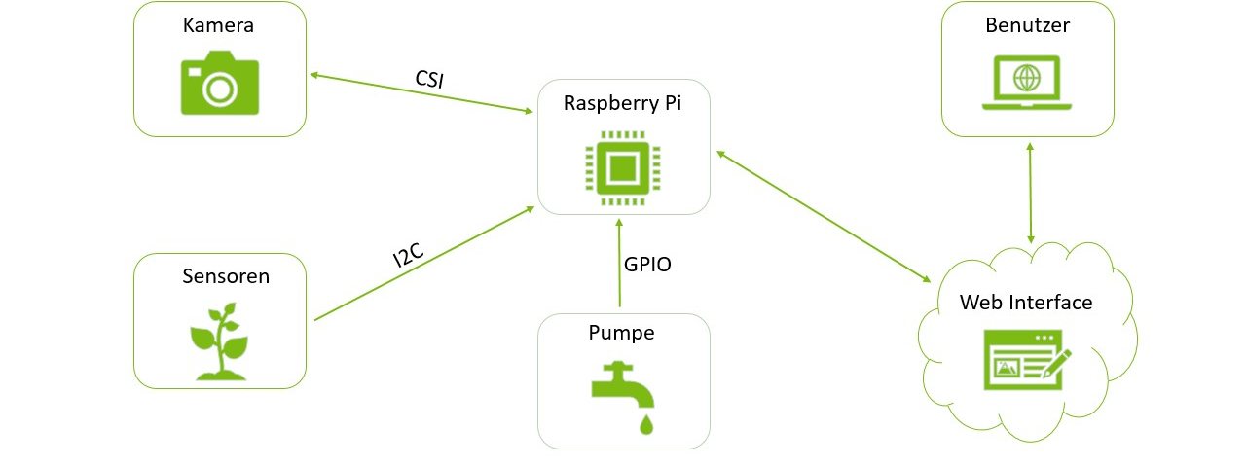
Systemarchitektur
<number>

Slide 12
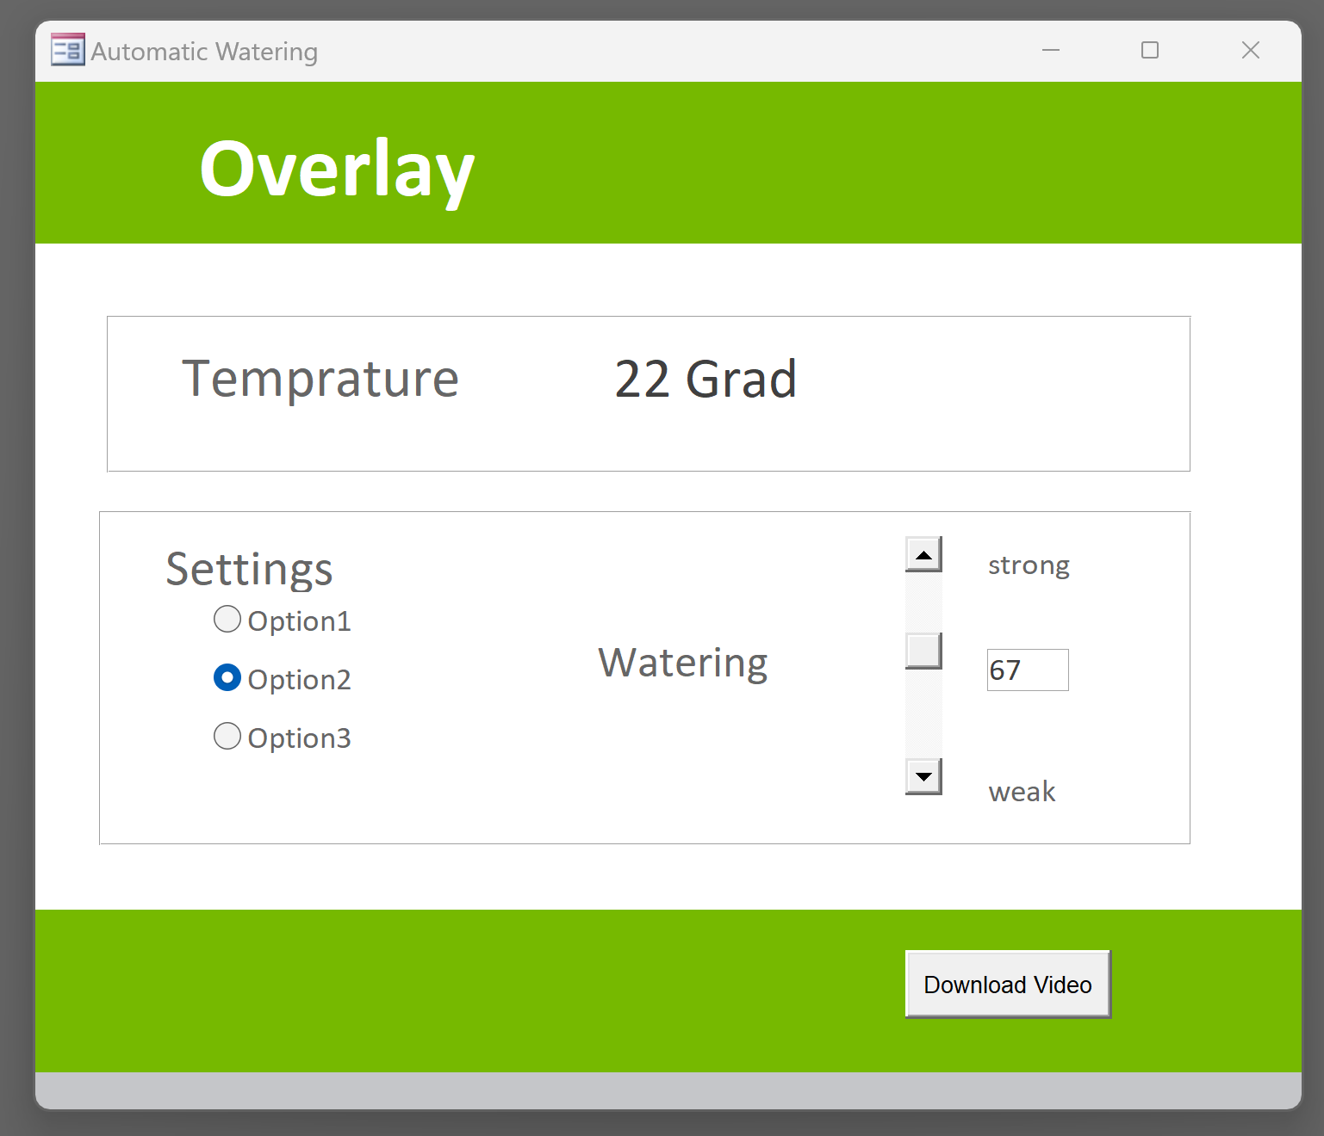
User Interface Konzept
<number>

Slide 13
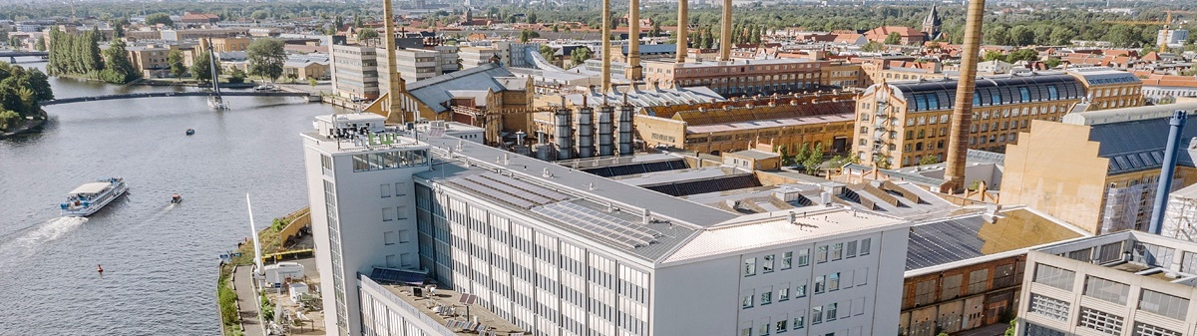
Vielen Dank für Ihre Aufmerksamkeit!

Slide 14
www.htw-berlin.de

